Slide 1
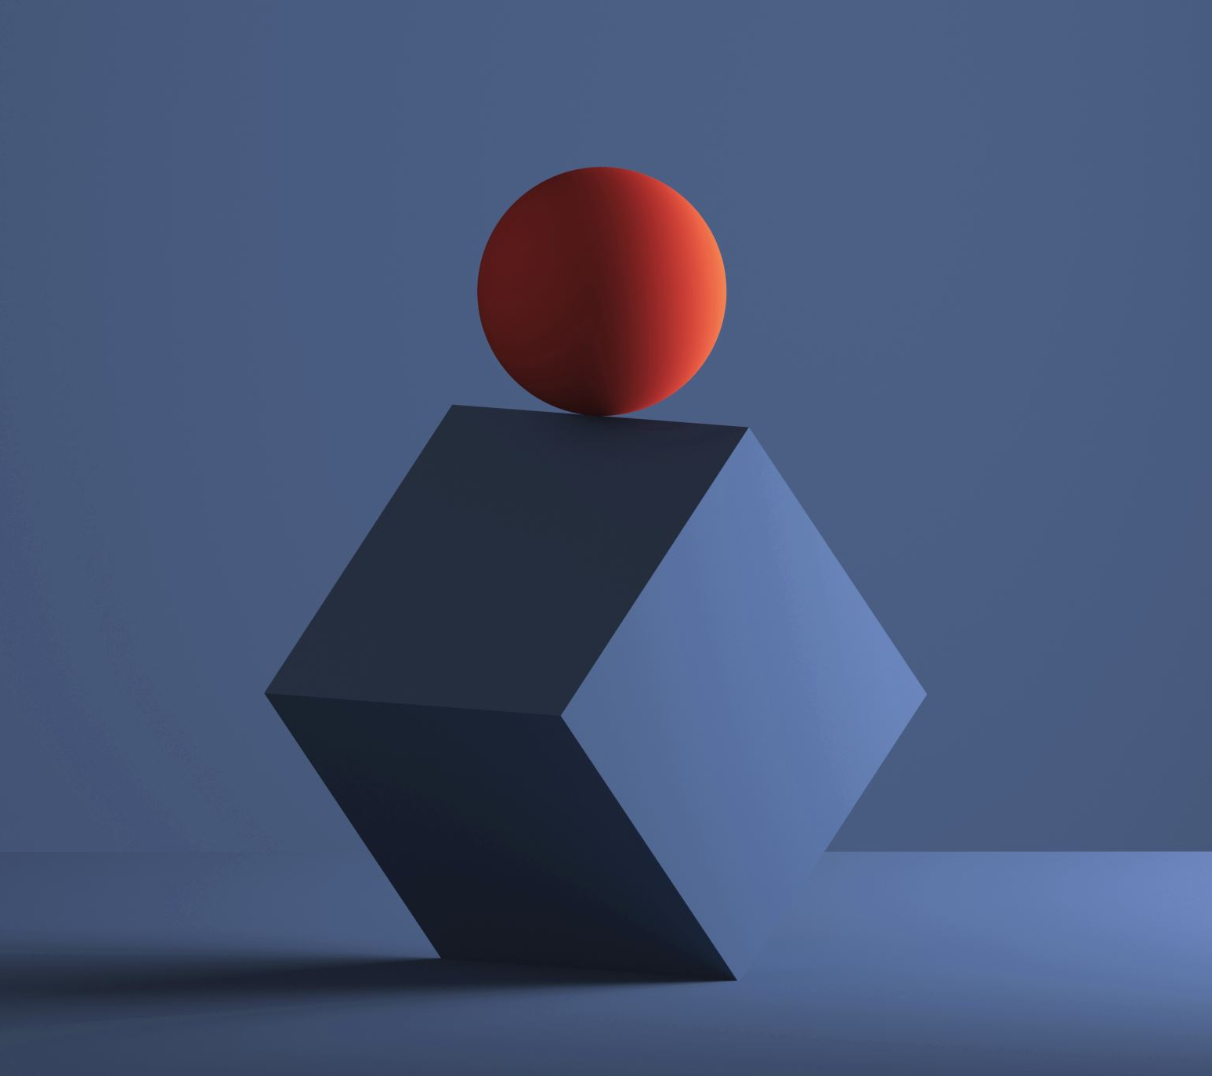
Efekty projektu "Niepodległa i smaczna"
Klasa 1b

Slide 2
Uczniowie:
Utrwalili symbole narodowe, wiedzą, że należy wyrażać się o nich z szacunkiem.
Poznali wartości Święta Niepodległości.
Wiedzą kiedy obchodzimy Święta Narodowe.

Slide 3
Kacper Orczykowski

Slide 4
Nina Ślączka

Slide 5
Nadia Sylla

Slide 6
Kornelia Misiałek-Bujak

Slide 7
Artur Brytoń

Slide 8
Amelia Szymkowska

Slide 9
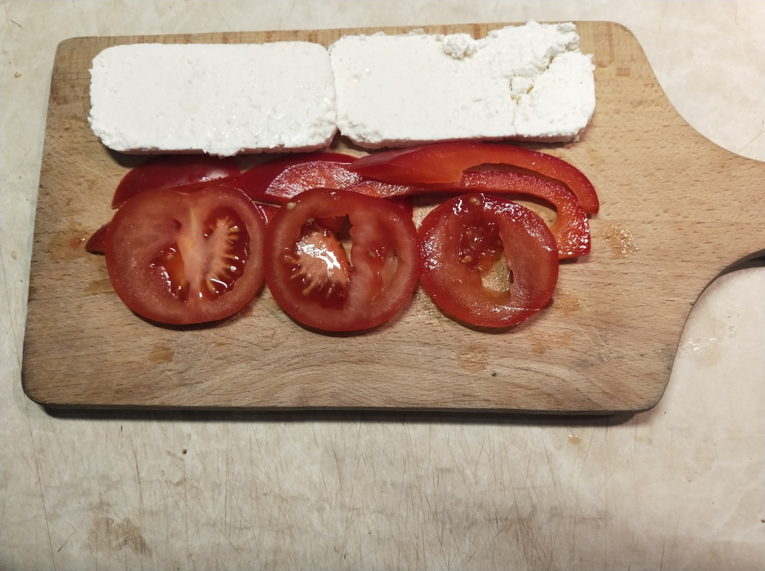
Ania Gębal

Slide 10
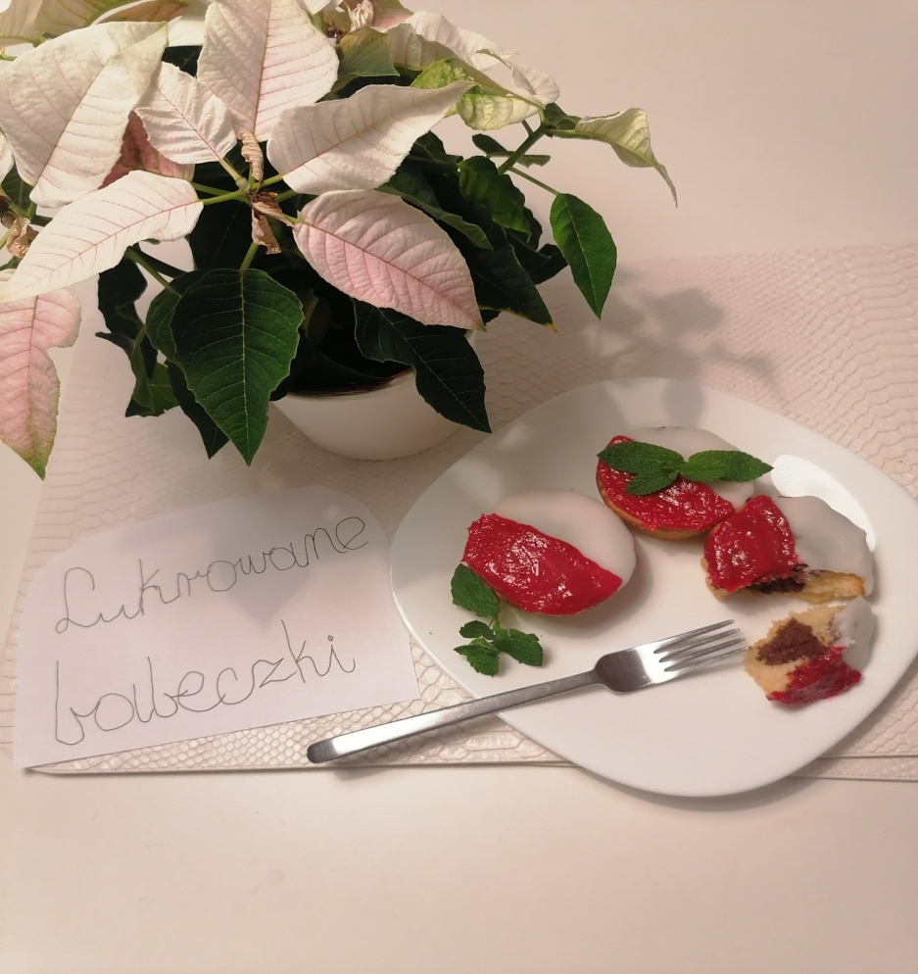
Bianca Berg

Slide 11
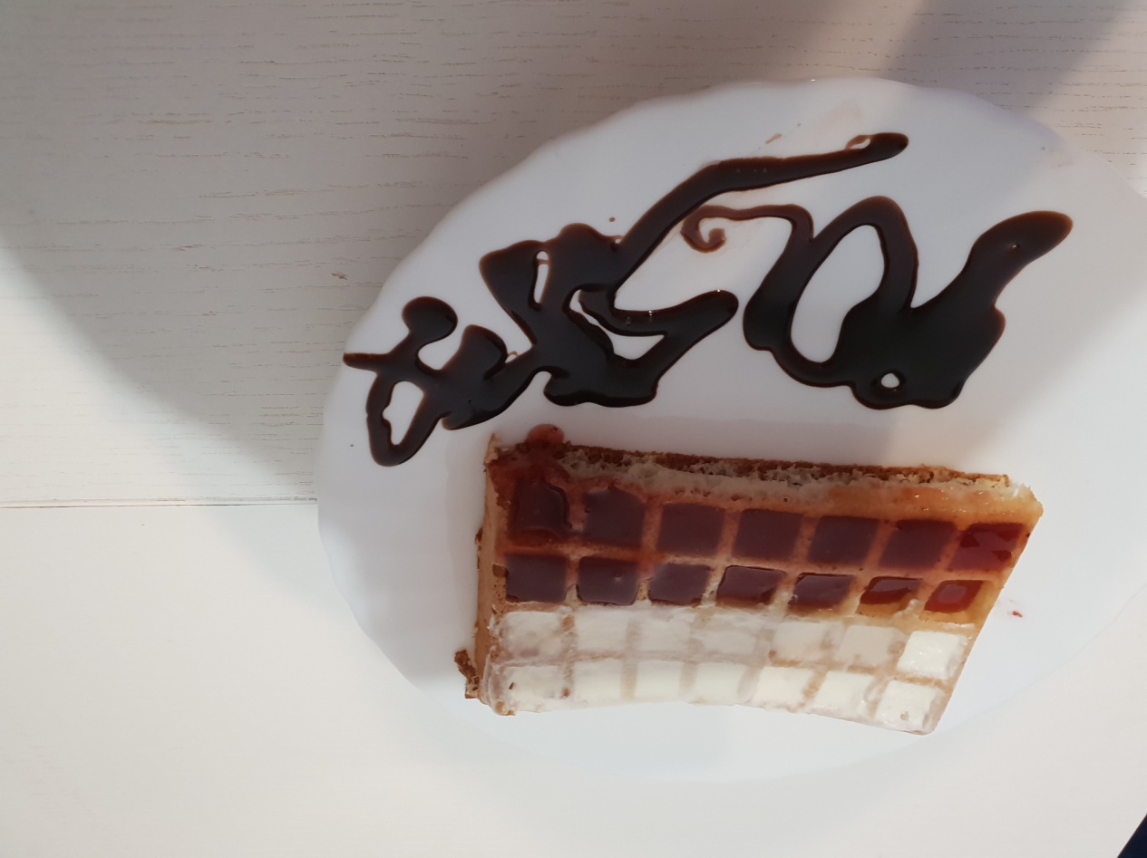
Hania Pełka

Slide 12
Filip Bosiacki

Slide 13
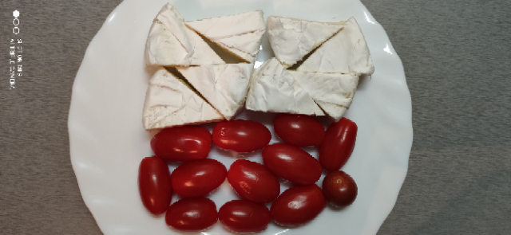
Kacper Klata

Slide 14
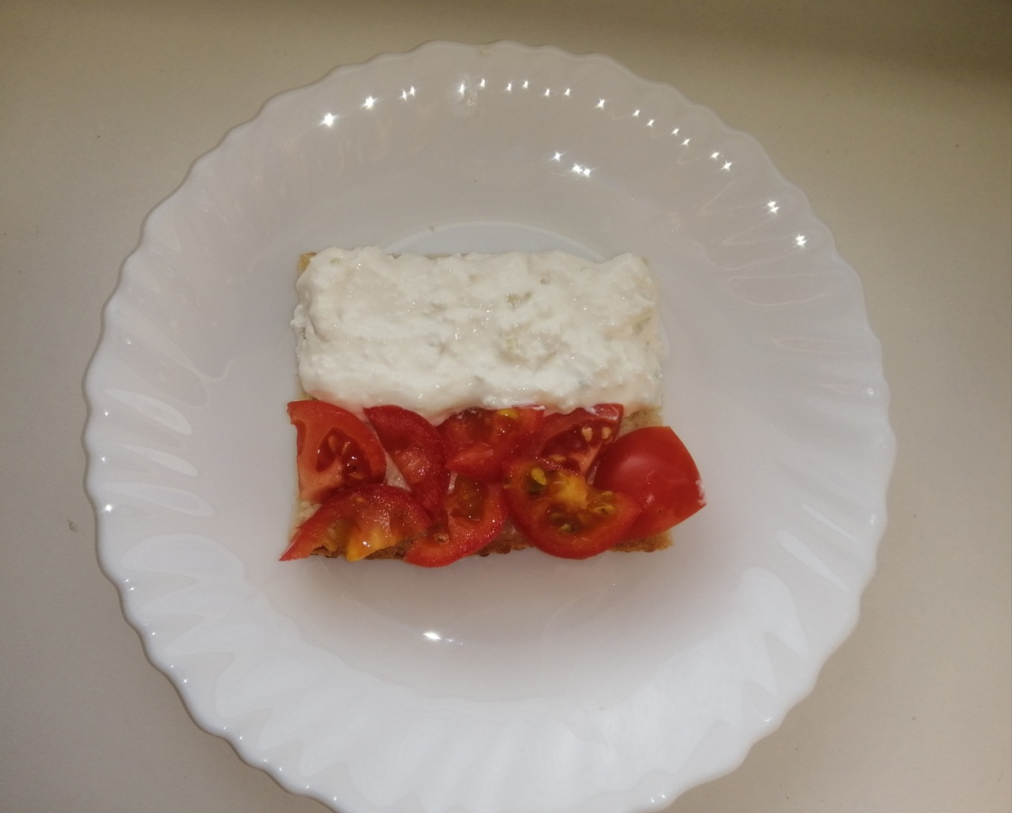
Laura Smudzińska

Slide 15
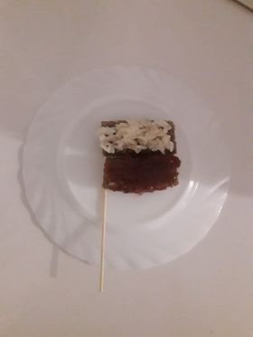
Lena Nowakowska

Slide 16
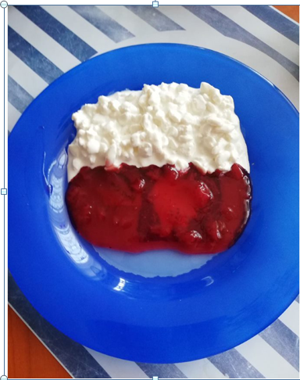
Maja Dynakowska

Slide 17
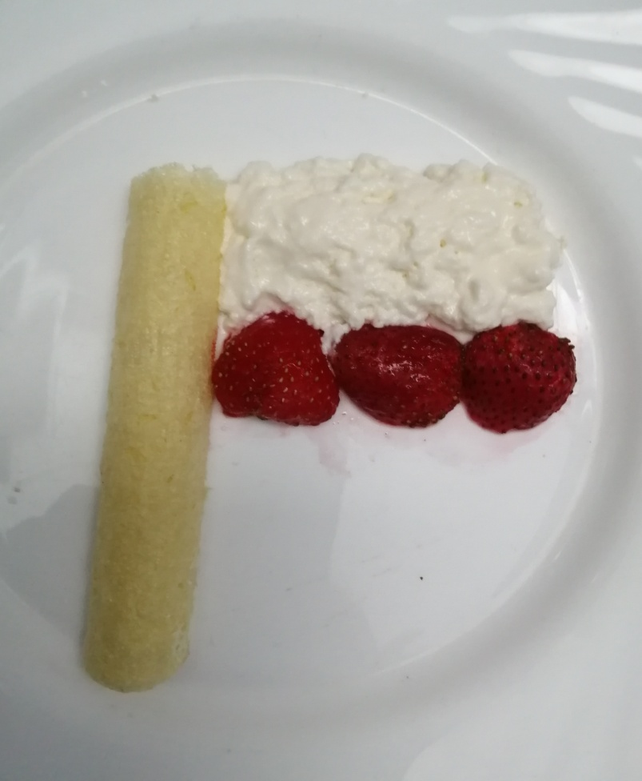
Marcel Żarski

Slide 18
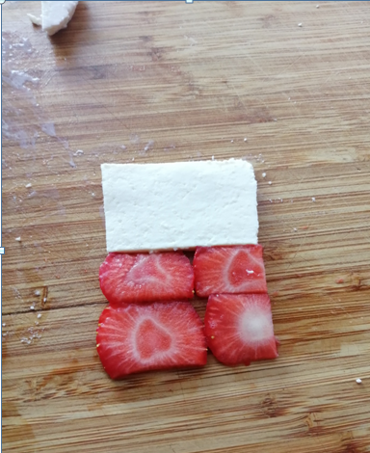
Michalina Bylewska

Slide 19
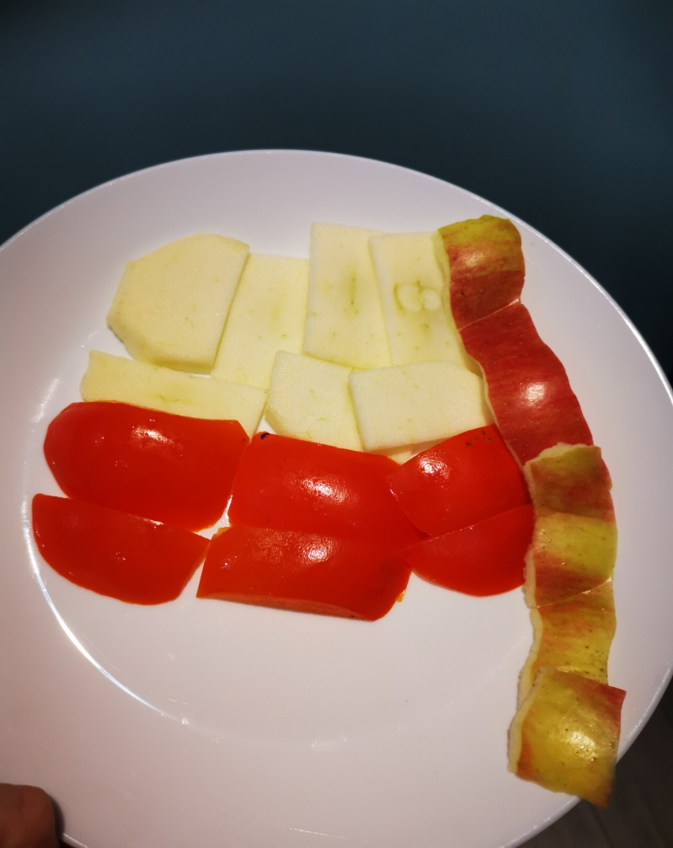
Oskar Przybylski

Slide 20
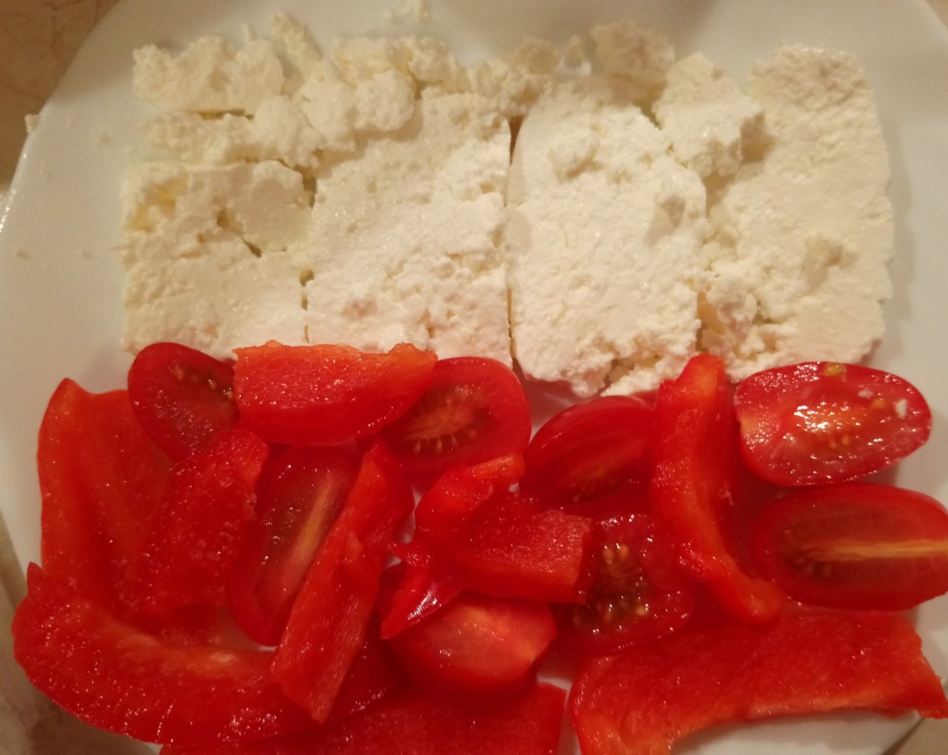
Oskar Santarek

Slide 21
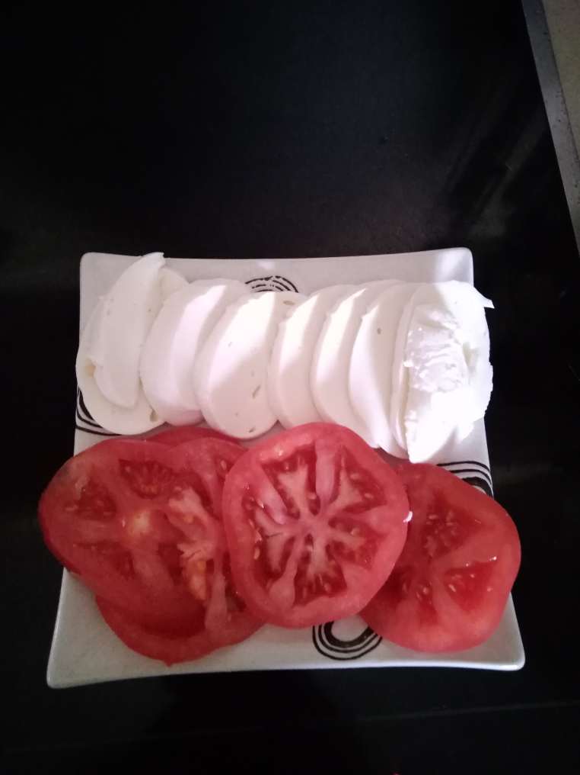
Sebastian Wrzesiński

Slide 22
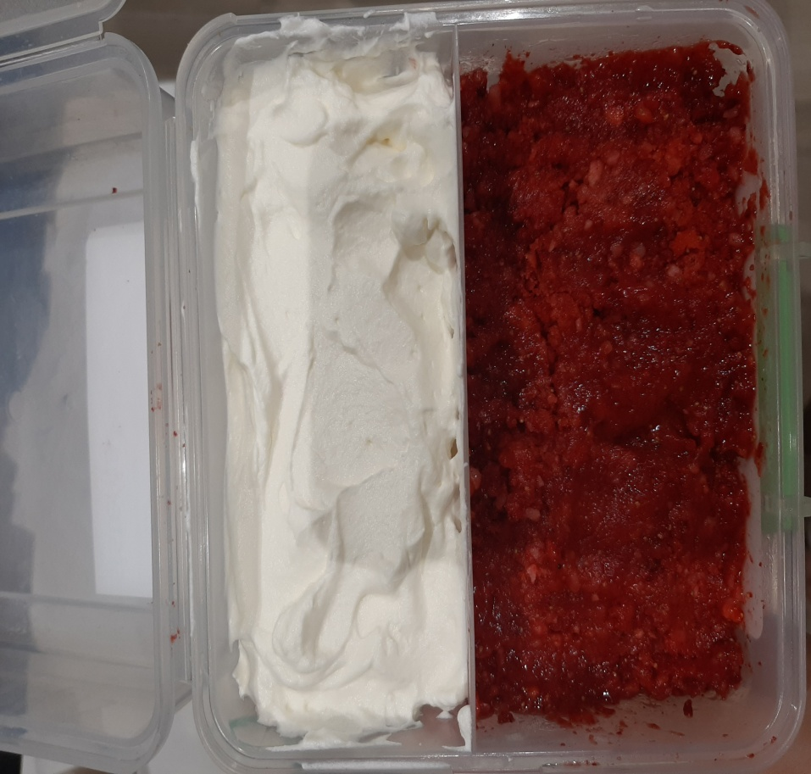
Szymon Kardaś

Slide 23
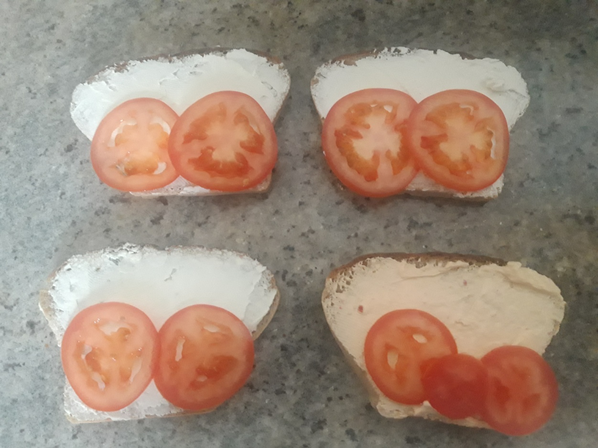
Tomek Stolarz

